Slide 1
Mobilanpassning av goteborg.se
Beta | Förvaltningsenhetssidor | Aktuelltartiklar

Slide 2
Beta-versionen

Slide 3
Nu är betasajten publicerad
Ett par påminnelser att sprida i era organisationer…
Allt fungerar inte
E-tjänsterna fungerar inte, karttjänster fungerar inte, sökmotorn fungerar inte.
Länkar i brödtexten leder till gamla webbplatsen.
Vissa sidor ser fula/konstiga ut.
Samma innehåll som idag
Vi har inte lagt till några nya innehållssidor.
Det enda som har ändrats är ordningen i strukturen, samt namn på vissa sidor för att förtydliga för medborgaren.

Slide 4
Tester på mobilanpassade goteborg.se
Tillsammans med Funka ska vi genomföra fyra sorters tester:
Strukturtest – genomfört men väntar på resultat
Användningstest – genomförs fr.o.m. måndag 16 maj
Eyetrackingtest – genomförs preliminärt i juni
Tillgänglighetsanalys – oklart när

Slide 5
Synpunkter hittills
Fått in ca 40 synpunkter. Reflektioner hittills:
Vissa tycker det blir bättre med fler kategorier, andra tycker det blir sämre.
Oproportionerligt många synpunkter på att parkerings- och friluftskartan inte fungerar i beta-versionen.
Verkar vara många som är medarbetare i Göteborgs Stad

Slide 6
Förvaltningarnas enhetssidor

Slide 7
Status för flytten av förvaltningarnas enhetssidor
Webbstrategiska uppgifter:
Skapa nya sidor för respektive förvaltning under Kommun & Politik.
Koppla de nya sidorna till de gamla WCM-artiklarna.
Peka om så att nuvarande URL-avbildningar och direktlänkar leds om till de nya sidorna.
Har du lagt till nya sidor på din förvaltnings enhetssida senaste månaden? Meddela oss via redaktionen@goteborg.se
KLAR
KLAR
 VID LANSERING

Slide 8
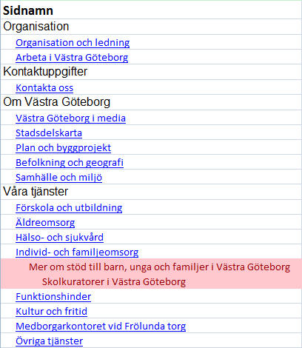
Status för flytten av förvaltningarnas enhetssidor
Du som förvaltningsredaktör behöver INNAN lanseringen:
Ta bort sidor som inte finns i länksamlingarna genom att:
Flytta innehållet till en annan befintlig sida på din enhetssida.
Skapa en enhetssida 2.0 för innehållet.
Flytta innehållet till kategoristrukturen.
Ta bort innehållet om det inte längre är relevant.
Skriva en ny text till förvaltningens startsida. Max 200 tecken lång (inklusive mellanslag)
Hitta en ny bild till startsidan, 1368x456 px.

Slide 9
Det här händer vid lanseringen
Webbstrategiska kommer att:
Rätta brutna länkar på förvaltningarnas enhetssidor. OBS endast länkar som skapats på rätt sätt!
Peka om URL-avbildningar och direktlänkar för nya förvaltningssidor
Du som förvaltningsredaktör behöver:
Gå igenom ALLA länkar på dina förvaltningssidor och rätta de brutna.
Lägga till den nya förvaltningssidan på alla aktuelltartiklar som är publicerade på den gamla och som du vill flytta över till den nya.

Slide 10
Så här kommer det fungera framöver
Alla förvaltningsredaktörer kommer att kunna skapa och ta bort undersidor på sin förvaltningssida.
Utbildningar sker till hösten. Vi återkommer med mer info.
Behöver ni innan dess skapa nya sidor eller ta bort befintliga – kontakta oss via redaktionen@goteborg.se

Slide 11
Kontaktsidor på nya förvaltningssidorna
Två varianter för kontaktuppgifter på förvaltningssidorna:
Kontaktsida (ny sidtyp) – kommer endast hämta data från serviceguiden.
Organisation och ledning – kontaktuppgifter till chefer m.m.
Har ni behov av fler kontaktuppgifter – använd avdelning/funktion/grupp i serviceguiden

Slide 12
Aktuellt och nyheter

Slide 13
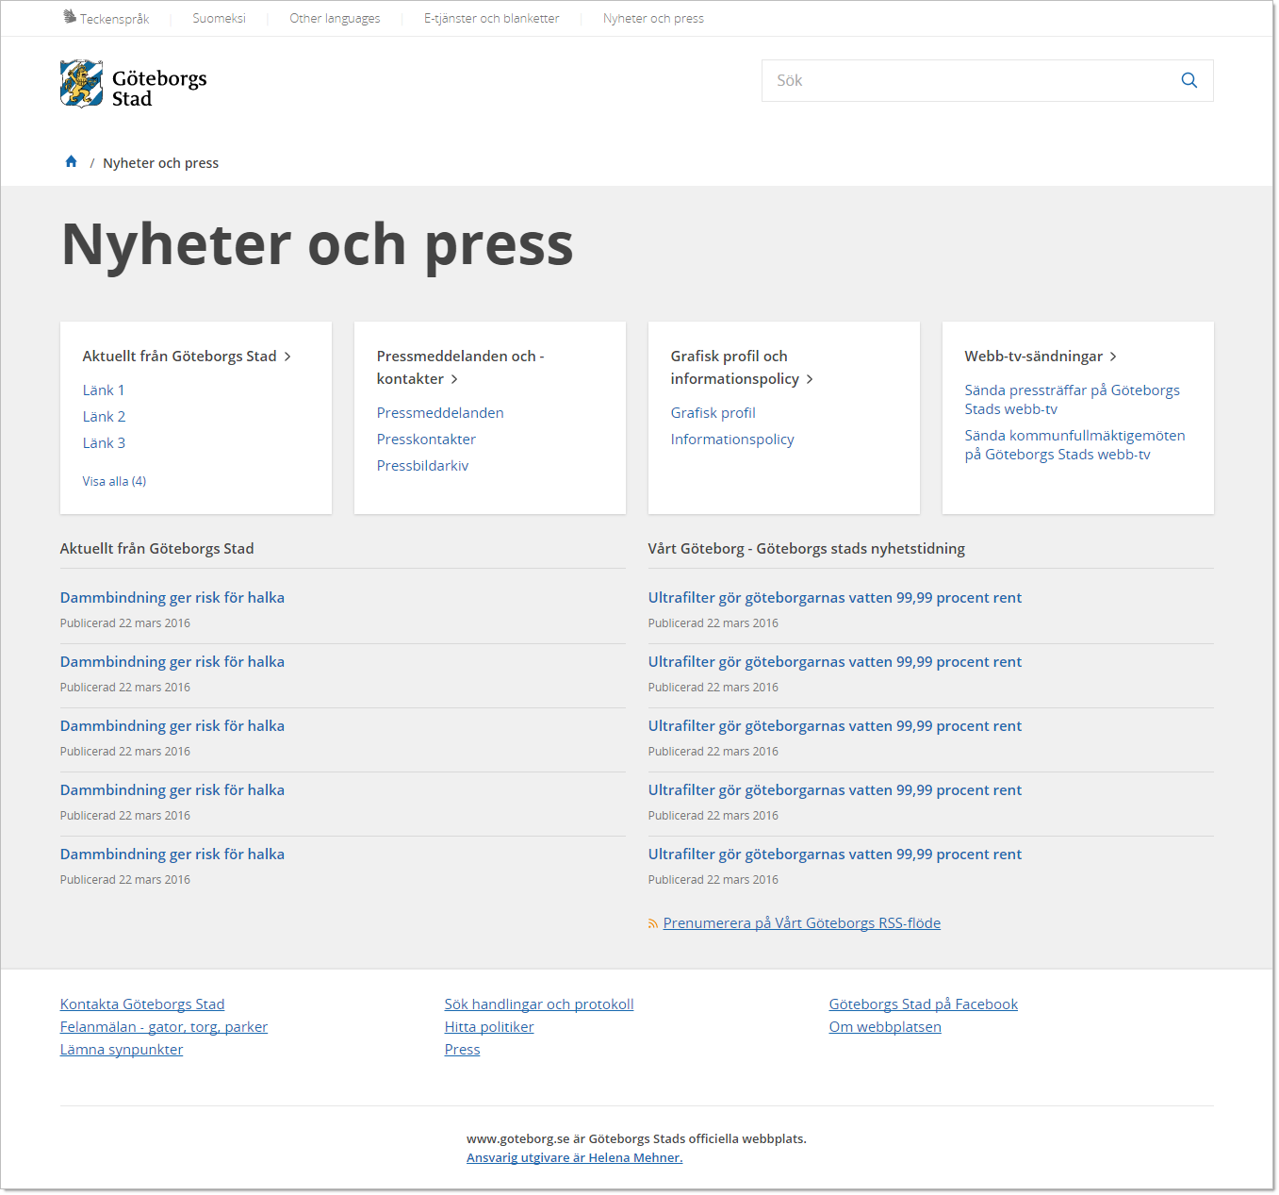
Aktuellt och nyheter på nya webben
Färre nyheter på startsidan. Inga nyheter på genomgångssidor.
Ny länk i sidhuvudet: ”Nyheter och press”

Slide 14
Förändringar i aktuelltarkivet
Ta bort arkivet
Visa endast publicerade
Dagens lösning fyller inget värde för besökarna samt segar ner portalen.
Idag finns ca 7 500 aktuelltartiklar i statusen arkiverat. Just nu är ca 500 publicerade
Kommer behöva rensa bort gamla aktuellt. Vi börjar med artiklar med arkiveringsdatum 2014 och tidigare.

Slide 15
KONTAKT: Webbstrategiska verksamheten Konsument- och medborgarservice, Göteborgs Stad Henrik Hallenius henrik.hallenius@kom.goteborg.se

